Slide 1





Toán - Bài 15
Em làm được
những gì?
Em làm được
những gì?
Tiết 2
KTUTS
KTUTS

Slide 2
Khởi động
Khởi động

Slide 3
Trò chơi
Trò chơi
Tìm cà rốt cho thỏ

Slide 4




1. Tính giá trị của biểu thức:
2 x 4 x 2 000
A
4 000
C
10 000
B
8 000
D
16 000

Slide 5
2. Tính giá trị của biểu thức:
35 x 4 – 25 x 4
= (35 – 25) x 4
= 10 x 4
= 40
A
40
C
400
B
300
D
160

Slide 6
Luyện tập
Luyện tập

Slide 7
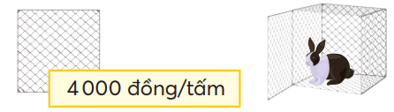
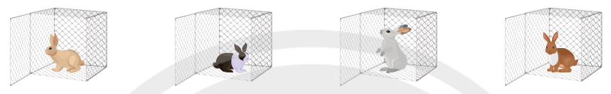
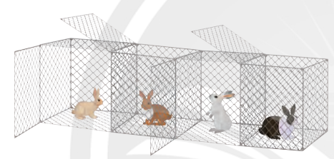
Bài 5
Bài 5
Lớp em dự định mua các tấm lưới hình vuông để lắp ráp các chuồng thỏ có dạng khối lập phương (xem hình).
a) Số?
Để lắp ráp 4 chuồng thỏ như hình bên dưới thì phải dùng .?. đồng để mua các tấm lưới.
b) Quan sát hình ảnh 4 chuồng thỏ được lắp ráp theo cách sau.
• Tại sao với cách lắp ráp này số tấm lưới phải dùng sẽ ít đi mặc dù các chuồng vẫn riêng biệt?
• Số?
4 chuồng thỏ lắp ráp theo cách này sẽ tiết kiệm được tất cả là .?. đồng.

Slide 8
Bài 5
Bài 5
Lớp em dự định mua các tấm lưới hình vuông để lắp ráp các chuồng thỏ có dạng khối lập phương (xem hình).
a) Số?
Để lắp ráp 4 chuồng thỏ như hình bên dưới thì phải dùng .?. đồng để mua các tấm lưới.
Để lắp ráp 1 chuồng thỏ cần mấy tấm lưới?
6 tấm lưới
Vậy lắp ráp 4 chuồng thỏ riêng biệt cần mấy tấm lưới?
1 tấm lưới bao nhiêu tiền?
4 000 đồng/tấm
Vậy lắp ráp 4 chuồng thỏ riêng biệt phải dùng .?. đồng để mua các tấm lưới.

Slide 9

Bài 5
Bài 5
a) Số?
Để lắp ráp 4 chuồng thỏ như hình bên dưới thì phải dùng .?. đồng để mua các tấm lưới.
Mỗi chuồng cần 6 tấm lưới.
4 chuồng riêng biệt cần: 6 x 4 = 24 (tấm lưới)
Mỗi tấm lưới giá 4 000 đồng, chi phí cho 4 chuồng là:
4 000 đồng x 24 = 96 000 (đồng)

Slide 10
Bài 5
Bài 5
b) Quan sát hình ảnh 4 chuồng thỏ được lắp ráp theo cách sau.
• Tại sao với cách lắp ráp này số tấm lưới phải dùng sẽ ít đi mặc dù các chuồng vẫn riêng biệt?
• Số?
4 chuồng thỏ lắp ráp theo cách này sẽ tiết kiệm được tất cả là .?. đồng.
b) Với cách lắp ráp này, số tấm lưới phải dùng sẽ ít đi mặc dù các chuồng vẫn riêng biệt, vì các chuồng liền nhau có chung 1 tấm lưới.
Chuồng thứ nhất cần 6 tấm lưới, 3 chuồng còn lại, mỗi chuồng cần mấy tấm lưới?
Chuồng thứ nhất cần 6 tấm lưới, 3 chuồng còn lại, mỗi chuồng chỉ cần 5 tấm lưới.
Như vậy đã bớt đi 3 tấm lưới, tiết kiệm được tất cả .?. đồng.
Như vậy đã bớt đi mấy tấm lưới?
Như vậy đã bớt đi 3 tấm lưới.
Như vậy đã bớt đi 3 tấm lưới, tiết kiệm được 4 000 đồng × 3 = 12 000 đồng.

Slide 11
Thử thách
Thử thách

Slide 12
Thử thách
Thử thách
Vẫn dùng các tấm lưới ở bài 5, em hãy tìm cách lắp ráp 4 chuồng thỏ để chi phí tiết kiệm hơn cách lắp ráp ở câu b.
(Kích thước mỗi chuồng không thay đổi, các chuồng riêng biệt.)
Để chi phí giảm thì cần làm gì?
Giảm số tấm lưới
Số tấm lưới chung ở các chuồng tăng

Slide 13
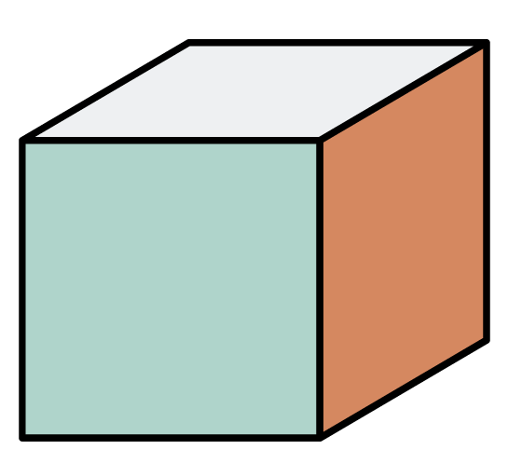
Để chi phí giảm thì cần làm gì?
Giảm số tấm lưới
3
4
1
2
Số tấm lưới chung ở các chuồng tăng
Theo cách lắp này:
Chuồng 1: 6 tấm;
Chuồng 2: 5 tấm;
Chuồng 3: 5 tấm;
Chuồng 4: 4 tấm.
Có mấy tấm lưới chung?
Có 4 tấm lưới chung.
So với câu b, bớt đi 1 tấm là tiết kiệm thêm 4 000 đồng.

Slide 14
Cách xếp các chuồng chồng lên nhau:
Lưu ý: Khi sắp xếp các chuồng chồng lên nhau, so với câu 5b cũng bớt đi 1 tấm là tiết kiệm thêm 4 000 đồng.
Tuy nhiên sẽ tăng tiền để mua các khay ngăn giữa chuồng trên và chuồng dưới (tránh tình trạng phân và nước tiểu của thỏ chuồng trên rớt xuống chuồng dưới gây mất vệ sinh ảnh hưởng sức khoẻ của thỏ).
3
4
1
2

Slide 15
Khám phá
Khám phá

Slide 16
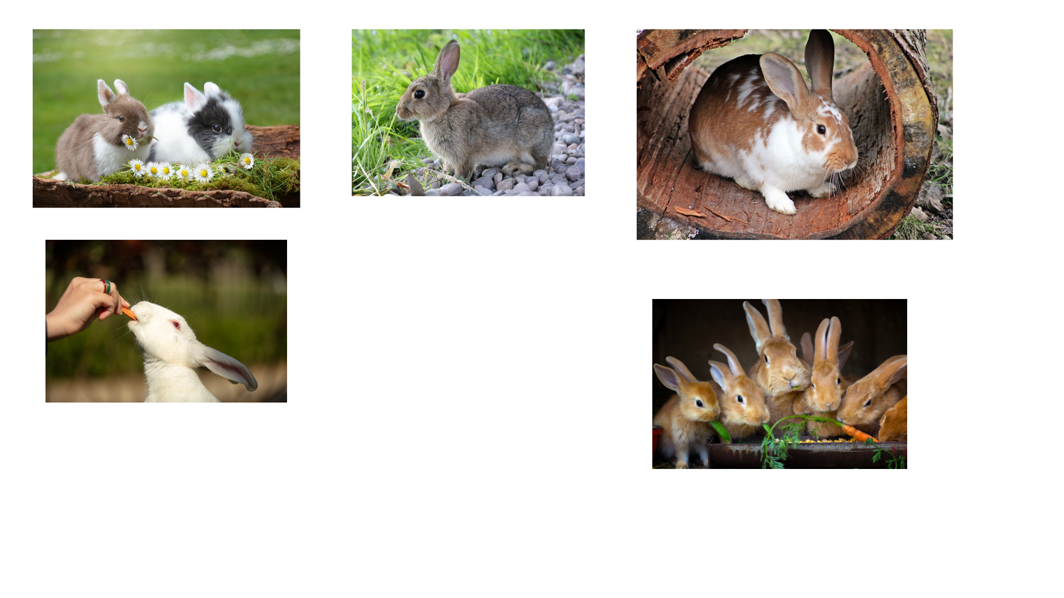
Khám phá
Khám phá
Thỏ là loài vật được nuôi nhiều ở nước ta. Thỏ đáng yêu và mang lại nhiều lợi ích cho con người.
Mỗi năm thỏ cái đẻ khoảng 7 lứa, mỗi lứa khoảng 6 thỏ con. Thỏ trưởng thành thường nặng khoảng 3 kg.
Những lợi ích của nghề nuôi thỏ
- Thỏ sinh sản nhiều và nhanh.
- Thức ăn của thỏ rẻ tiền dễ kiếm và ít cạnh tranh với các gia súc khác.
- Nuôi thỏ đầu tư vốn ít.
- Cung cấp thịt nhanh.
- Thịt thỏ có giá trị dinh dưỡng tốt, thích hợp với người gìà, trẻ em và người bệnh.
Link về nghề nuôi thỏ:
https://www.youtube.com/watch?v=glWNbU42Zyo

Slide 17
Vui học
Vui học

Slide 18
Quan sát bảng sau.
Khối lượng của mỗi con thỏ (kg) | a
Số con thỏ trong mỗi chuồng | b
Số chuồng thỏ | c
Khối lượng thỏ trong các chuồng | a x b x c
Tính giá trị biểu thức a x b x c với a = 3, b = 2 , c = 5.
Tính giá trị biểu thức có chứa chữ
Với a = 3, b = 2, c = 5; thì a x b x c = 3 x 2 x 5
= 6 x 5 = 30
1
Với a = 3, b = 2, c = 5; thì a x b x c = 3 x 2 x 5
= 3 x (2 x 5)
= 3 x 10 = 30
Thay chữ bằng số → Tính giá trị biểu thức có áp dụng tính chất kết hợp.
2

Slide 19
Dặn dò
Dặn dò
- Xem lại bài.
- Chuẩn bị bài “Dãy số liệu”.

